Slide 1



Slide 2


Hoạt Động

Slide 3

Hoạt Động

Slide 4

Hoạt Động

Slide 5


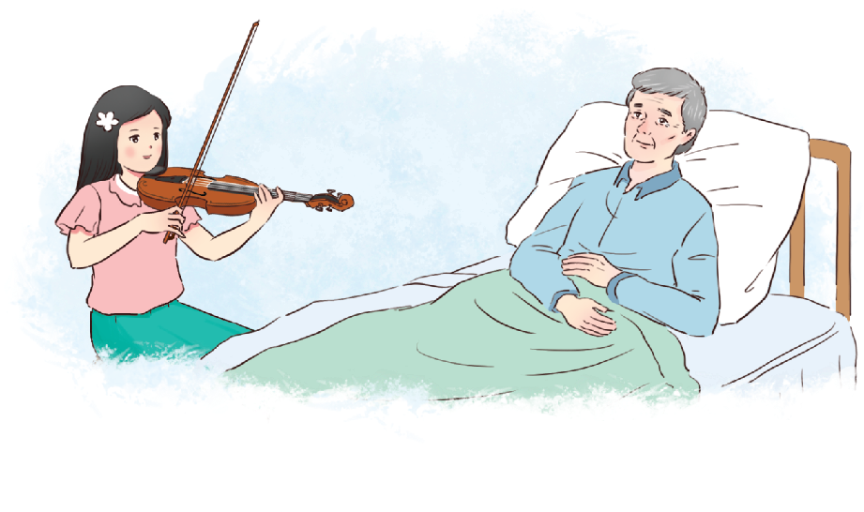
Võ Thu Hương

Slide 6



Ông ngoại Đan từng là nghệ sĩ kéo đàn trong dàn nhạc. Sau đợt tai biến, ông phải nằm một chỗ. Nhưng bà vẫn giữ lại cây đàn vi-ô-lin màu nâu bóng và phóng to tấm hình ông biểu diễn treo trên tường.
Ngày còn bé, nghe ông kể về cảm xúc của những lần đứng trên sân khấu, Đan đã thấy yêu mến cây đàn. Em xin mẹ cho học và ước mong có lần sẽ được biểu diễn như ông.
Năm năm qua, Đan tập luyện rất chăm chỉ, tự giảm bớt những buổi đi bơi hay trượt pa-tin với bạn, dành thời gian cho âm nhạc.
Đợt này, Đan tích cực luyện tập để chuẩn bị cho “Liên hoan Âm nhạc Mùa Hè”. Số giờ tập tăng lên khiến cổ em mỏi nhừ, cánh tay tê cứng.

Slide 7
Nản quá, Đan nói với mẹ:
– Chắc con sẽ không chơi đàn nữa, mẹ ạ.Biết con gái tập luyện mệt nên có chút nản lòng, mẹ động viên:
– Hay con cứ nghỉ một, hai buổi cho đỡ mệt rồi quyết định sau? Mẹ luôn ủng hộ con.
Đan ngồi thật lâu trong phòng ông ngoại sau khi trò chuyện cùng mẹ. Ông nằm bất động, không thể nói gì nhưng Đan biết ông vẫn nghe được. Em nhìn khoảnh khắc ông trên sân khấu, vuốt ve cây vĩ cầm và đàn cho ông nghe một giai điệu thật ngọt. Một giọt nước mắt chảy ra từ khoé mắt già nua của ông. Bất giác Đan rưng rưng, những giọt nước mắt nóng hổi lăn trên má. Em nghĩ kĩ rồi, nhất định em sẽ tiếp tục hành trình mơ ước của mình.
Trong buổi biểu diễn “Mùa Hè” năm ấy, Đan đạt giải quán quân. Con đường ước mơ vẫn còn dài. Nhưng Đan tin, bằng sự nỗ lực của mình cùng với sự ấm áp, tin yêu của mẹ và ông ngoại, nhất định Đan sẽ viết tiếp được ước mơ.

Slide 8

Hoạt Động

Slide 9
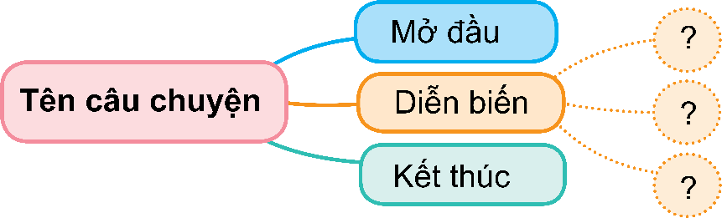
2. Ghi chép tóm tắt nội dung câu chuyện dựa vào sơ đồ:

Slide 10



Slide 11




Slide 12

Hoạt Động

Slide 13



3. Kể lại câu chuyện dựa vào nội dung đã ghi chép.

Slide 14



`
Kể lại từng đoạn câu chuyện, rồi kể lại toàn bộ câu chuyện dựa vào nội dung tóm tắt đã ghi chép.
THẢO LUẬN NHÓM ĐÔI

Slide 15


Slide 16

Hoạt Động

Slide 17

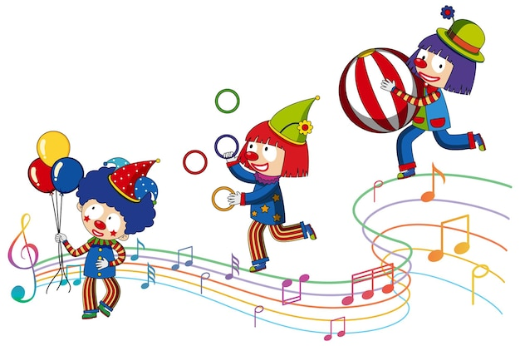

4. Trao đổi với bạn:
a. Ngày còn bé, Đan ước mong điều gì? Vì sao?
b. Vì sao có lúc Đan nản lòng?
c. Theo em, điều gì đã giúp Đan tiếp tục thực hiện ước mơ?

Slide 18


Slide 20
Chữa bài
a. Ngày còn bé, Đan ước mong điều gì? Vì sao?
-> Ngày còn bé, Đan ước mong có lần sẽ được biểu diễn đàn vi-ô-lin như ông. Bởi vì khi nghe ông kể về cảm xúc của những lần đứng trên sân khấu, Đan đã thấy yêu mến cây đàn
b. Vì sao có lúc Đan nản lòng ?
-> Có lúc Đan nản lòng vì Đan tích cực luyện tập để chuẩn bị cho “Liên hoan Âm nhạc Mùa Hè”. Số giờ tập tăng lên khiến cổ em mỏi nhừ, cánh tay tê cứng.
c. Theo em, điều gì đã giúp Đan tiếp tục thực hiện ước mơ?
-> Theo em khi Đan nhìn thấy giọt nước mặt rơi tren khoé mắt ông đã khiến Đan suy nghĩ kĩ và khiến Đan tiếp tục thực hiện ước mơ

Slide 21






Tiếng việt
Tiếng việt
Xin chào
hẹn gặp lại

